Slide 1
2020 – 2021 Güz Dönemi
Teknik Bilimler Meslek Yüksekokulu
Bilgisayar Programcılığı
ALGORİTMA ANALİZİ ve TASARIMI
2
Algoritma Örnekleri
module
Öğr Gör Hüseyin TURGUT

Slide 2
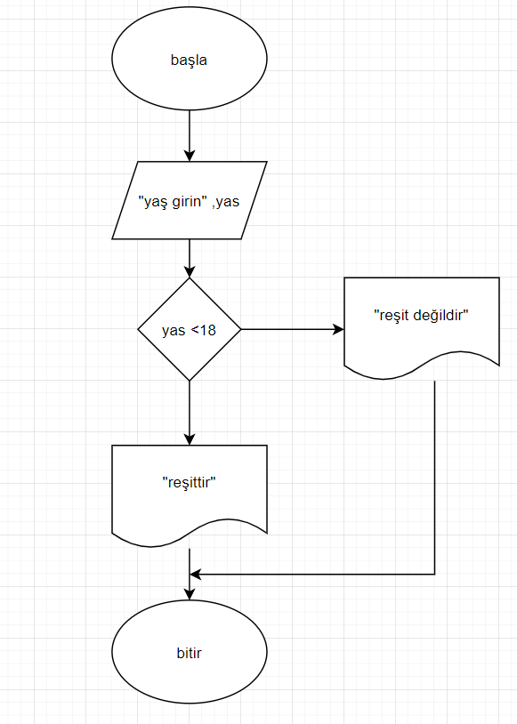
ÖRNEK
Şartlı Algoritma Örnekleri
Yaşı Girildiğinde Reşit Olup Olmadığını Yazdıran Algoritma ve Akış Şeması
Öğr Gör Hüseyin TURGUT

Slide 3
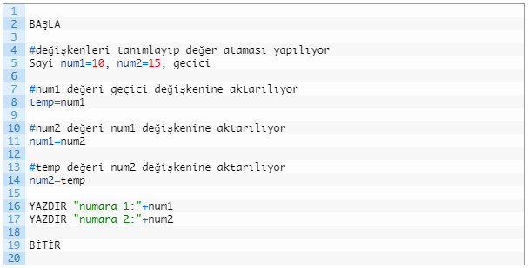
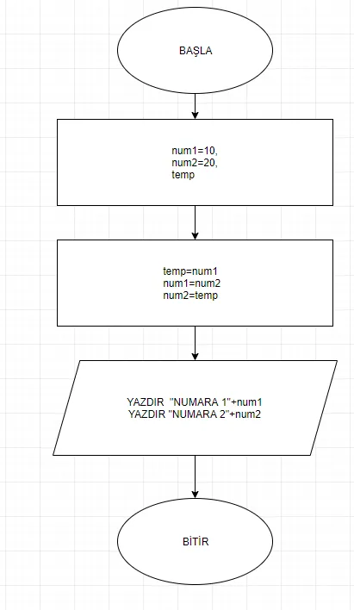
ÖRNEK
Şartlı Algoritma Örnekleri
İki Sayının Yerlerini Değiştiren Algoritma ve Akış Şeması
Öğr Gör Hüseyin TURGUT

Slide 4
ÖRNEK
Şartlı Algoritma Örnekleri
°F = °C x 9/5 + 32
Derece Fahrenhayt Dönüştürme Algoritması
Öğr Gör Hüseyin TURGUT

Slide 5
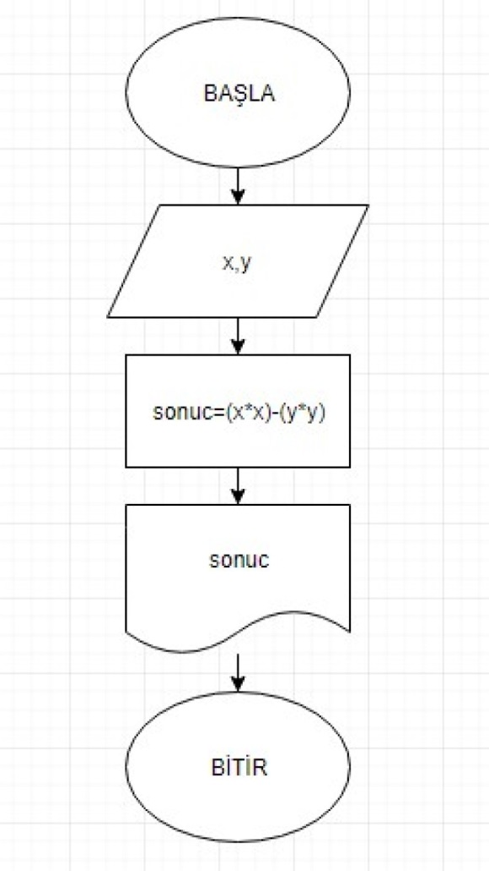
ÖRNEK
Şartlı Algoritma Örnekleri
İki Kare Farkı Hesaplayan Algoritma ve Akış Diyagramı Örneği
Öğr Gör Hüseyin TURGUT

Slide 6
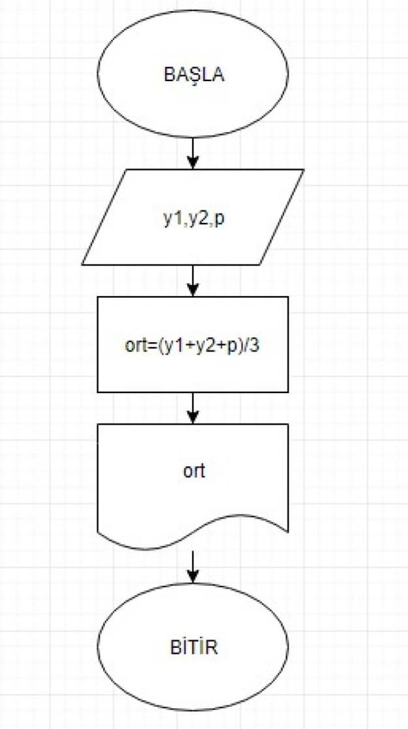
ÖRNEK
Şartlı Algoritma Örnekleri
Yazılı ve Performans Notu Ortalaması Hesaplayan Algoritma ve Akış Şeması
Ortalama= (Yazılı 1+Yazılı 2 + Performans)/3
Öğr Gör Hüseyin TURGUT

Slide 7
ÖRNEK
Şartlı Algoritma Örnekleri
Dikdörtgenin Çevresini ve Alanını Hesaplama Algoritması
Öğr Gör Hüseyin TURGUT

Slide 8
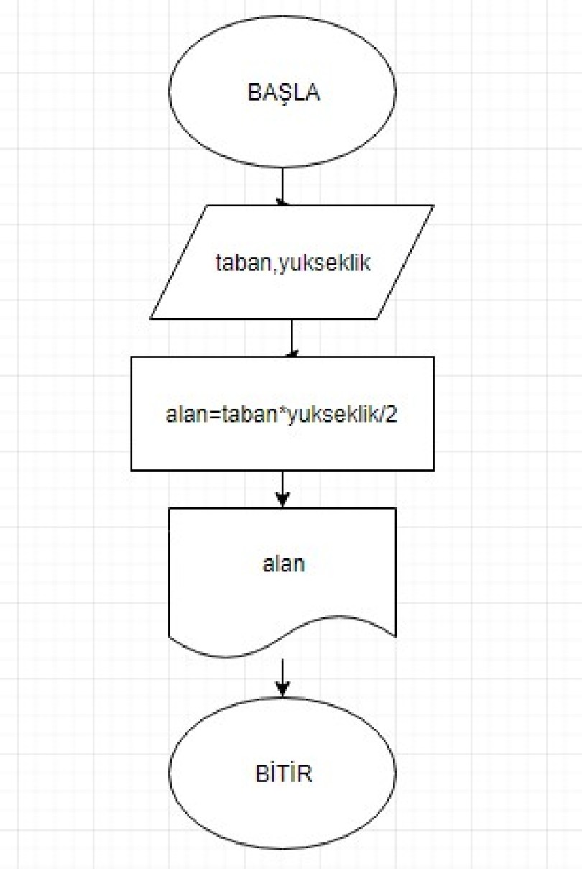
ÖRNEK
Şartlı Algoritma Örnekleri
Kenarları Girilen Dik Üçgenin alanını Hesaplayan Algoritma
Öğr Gör Hüseyin TURGUT

Slide 9
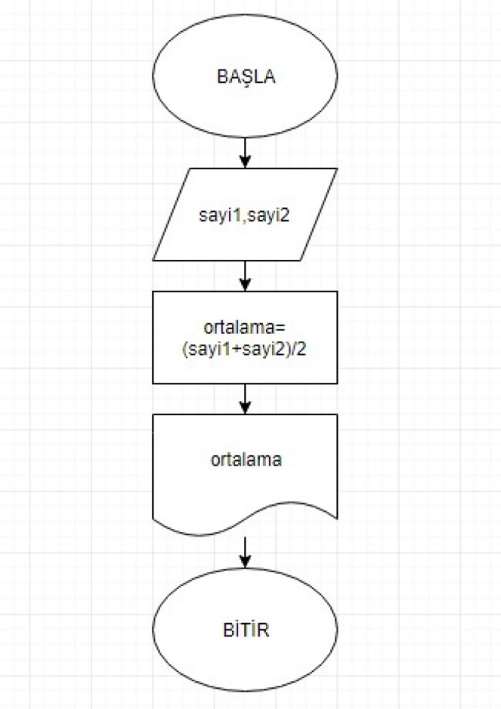
ÖRNEK
Şartlı Algoritma Örnekleri
Girilen İki Sayının Ortalamasını Hesaplayan Algoritma ve Akış Şeması
Öğr Gör Hüseyin TURGUT

Slide 10
ÖRNEK
Şartlı Algoritma Örnekleri
Girilen İki Yazılı Ortalamasını Hesaplayan Algoritma
Öğr Gör Hüseyin TURGUT

Slide 11
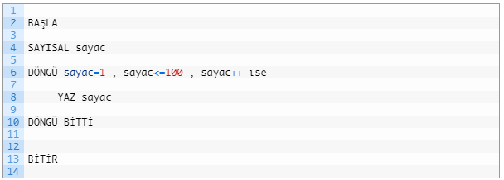
ÖRNEK
Şartlı Algoritma Örnekleri
1-100 Arasındaki sayıları yazdıran algoritmayı ve akış şeması
Öğr Gör Hüseyin TURGUT

Slide 12
ÖRNEK
Şartlı Algoritma Örnekleri
Girilen İki Sayıdan Büyük Olanını Bulan Algoritma ve Akış Diyagramı
Öğr Gör Hüseyin TURGUT

Slide 13
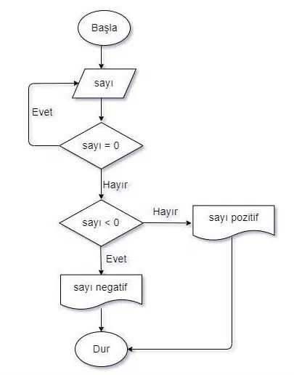
SORULAR
Öğr Gör Hüseyin TURGUT

Slide 14
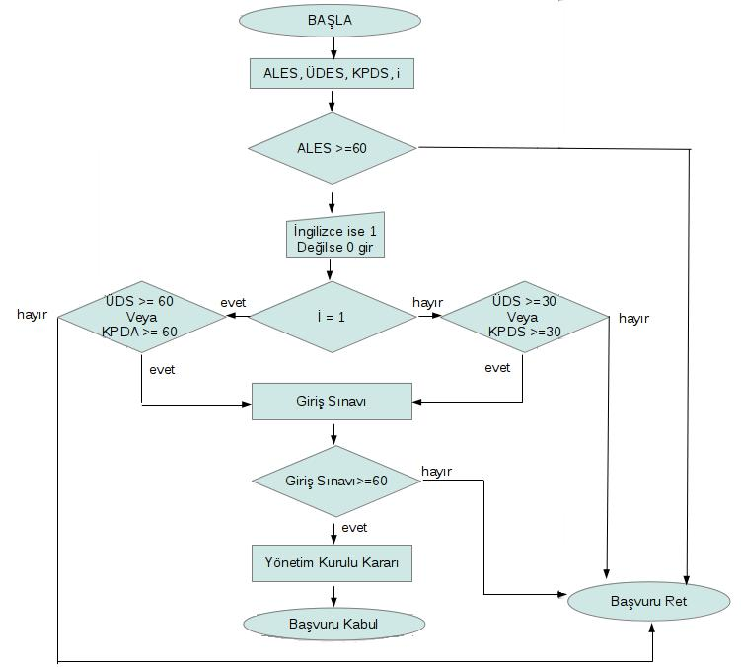
SORULAR
Öğr Gör Hüseyin TURGUT

Slide 15
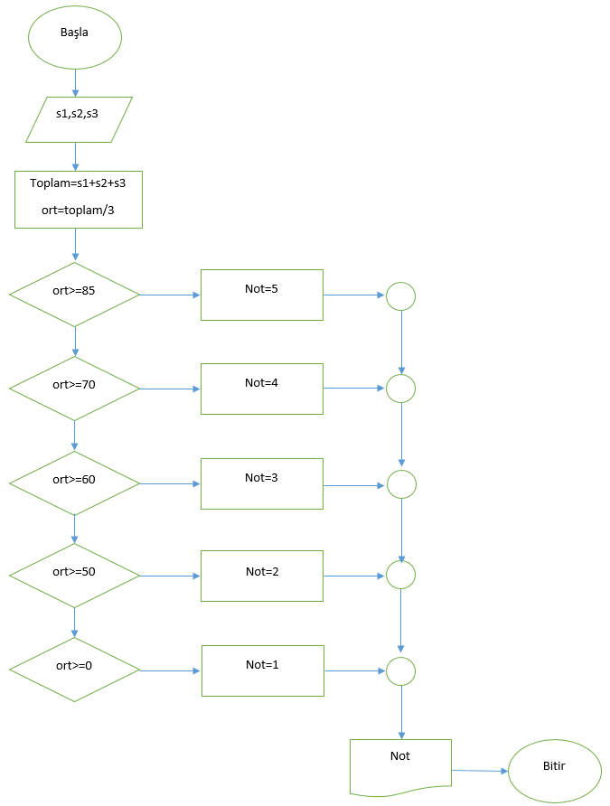
SORULAR
Öğr Gör Hüseyin TURGUT

Slide 16
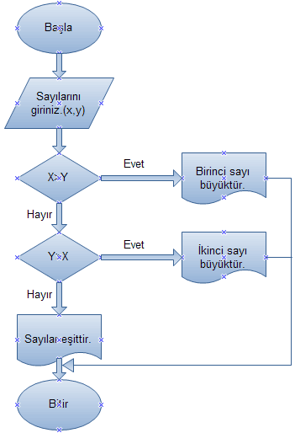
SORULAR
Öğr Gör Hüseyin TURGUT

Slide 17
SORULAR
Örnek 1: Birbirinden farklı olarak verilen iki adet sayıdan, büyük olanı bulup gösteren algoritma ve akış diyagramını tasarlayınız.
Örnek 2: Girilen vize ve final notlarına göre öğrencinin dersten geçip geçmediğini bulan algoritma ve akış diyagramını tasarlayınız.
Örnek 3: Verilen tamsayının sıfır, pozitif ya da negatif olup olmadığını bulan algoritma ve akış diyagramını tasarlayınız.
Örnek 4: Ekrana 10 defa programcının adını yazan algoritmayı yapınız”.
Örnek 5: 1’den 100’e kadar tek sayıları yazdıran algoritma ve akış diyagramını yapınız.
Öğr Gör Hüseyin TURGUT

Slide 18
SORULAR
Örnek 6: Klavyeden girilen fiyatı, KDV(%18) ekleyerek ekrana yazdırın.
Örnek 7: Beş sayının toplamını ve ortalamasını veren programa ait algoritmayı oluşturunuz.
Örnek 8: Klavyeden girilen sayı kadar (N) sayının faktöriyelini alan programın akış şeması.
Örnek 9: Klavyeden girilen Fahrenhayt derecesini Santigrada çeviren programın akış şemasını çizin.
Örnek 10: ax²+bx+c=0 şeklinde verilen 2. derece denklemin köklerini bulan programın akış diyagramını çizin.
Öğr Gör Hüseyin TURGUT

Slide 19
SORULAR
Örnek 11: Bir ürünü alış fiyatı üzerinden klavyeden vergi oranı ve kar oranı eklenerek satış fiyatına hesaplayan programın algoritması nedir?
Örnek 12: Üniversite bir dersin başarı notu bir vize bir final sınav notu ile hesaplanır . vize notunun kat sayısı %30 final notunun kat sayısı %70’dir. Bir öğrencinin sınavda almış olduğu bu notlar neticesinde ders ortalaması bulan programın algoritmasını ve akış şemasını çiziniz.
Örnek 13: Yükseklik ve taban uzunluğu klavyeden girilen üçgenin alanını hesaplayan uygulamayı gerçekleştiriniz .
Örnek 14: Bir iletkenin kutupları arasındaki gerilim (V) iletkenden geçen amper türünde akım (I) iletken üzerinde var olan direncin (R) çarpımına eşittir. V=I*R formülüyle gösterilir. Formülden faydalanarak kullanıcı tarafından girilen akım ve direnç değerlerine göre iletkenin kutupları arasındaki gerilimi hesaplayan programın algoritmasını oluşturunuz.
Öğr Gör Hüseyin TURGUT

Slide 20
SORULAR
Örnek 15: Klavyeden girilen bir sayının pozitif ya da negatif olduğunu ekrana yazdıran algoritmayı oluşturunuz.
Örnek 16: Öğrencinin bir dersten aldığı not klavyeden girilerek başarı durumu ekrana geçti veya kaldı şeklinde yazan uygulamanın algoritmasını oluşturunuz .
Örnek 17: Bir öğrencinin derslerinden 2 not ve 1 sözlü klavyeden girilerek başarı durumu ekrana “geçti” ve “kaldı” şeklinde yazan algoritmayı oluşturun.
Örnek 18: Kullanıcıdan alınan sayının tek ya da çift olduğunu kontrol edip ekranda yazdıran algoritmayı oluşturun.
Örnek 19: Üniversite için vize final notları yapılmaktadır. Bir öğrencinin dersten geçme şartı vizenin %30 ile final notunun %70 in toplamı 50 ve üzeri ve final notunun 50 ve daha yüksek olmasıdır. Buna uygun algoritmayı oluşturunuz.
Örnek 20: Kullanıcının klavyeden girdiği sayı 3’ e ve 5’ e tam bölünüyorsa ekrana tam bölünüyor yazan bölünmüyorsa bölünmüyor yazan algoritmayı oluşturun.
Öğr Gör Hüseyin TURGUT

Slide 21
SORULAR
Örnek 21: Kullanıcının klavyeden girdiği sayı 0-100 aralığındaysa ekranda “geçerli” değilse “geçersiz” yazan algoritmayı oluşturun.
Örnek 22: Öğrencinin sınavdan almış olduğu puana göre notunu ekrana yazdıran programın sahte kodlarını yazınız ?
Örnek 23: Suyun sıcaklık derecesine göre katı sıvı gaz halinde olduğu bulan ve ekrana yazan algoritma ?
Örnek 24: Kullanıcıdan ax2+bx+c=0 şeklindeki ikinci derecede denkleme ait a, b ve c değerleri istenerek deltayı hesaplayan ve gösteren çıkan delta sonucuna göre denklemin köklerinin yukardaki tabloya göre gösterilmesi sağlanan algoritma ?
Örnek 25: Klavyeden girilen 0 ile 99.999 arasındaki basamak sayısını ekrana yazdıran algoritma ?
Öğr Gör Hüseyin TURGUT

Slide 22
SORULAR
Örnek 26: Bir fabrikada sabit maaşla çalışan işçiler aile durumlarına göre ek maaş almaktadır. Çocuk sayısı 1 ise maaşının %5’i kadar , çocuk sayısı 2 ise %10’u 3 ve daha fazla ise %15’i kadar aile yardımı almaktadır. Buna göre kullanıcıdan işçinin maaşı ve çocuk sayısı istenerek gerekli hesaplamayı yapan algoritma ?
Örnek 27: Bir fabrikada işçinin alacağı ücret hesaplanırken şu kraterlere uyulmaktadır; Eğer işçi 40 saatten az çalışmışsa çalıştığı saat ve saat ücreti çarpılarak alacağı ücret hesaplanıyor , eğer işçi 40 saat ve daha fazla çalışmışsa çalıştığı saat 2 saat olarak hesaplanacak buna göre bilgileri alınarak ödenecek tutarı yazdıran algoritması.
Örnek 28: 2.Dereceden Denklem köklerini bulan programa ait akış şeması örneği.
Örnek 29: Bir ücretlinin sicil numarası, çalışma saati ve saat ücreti bilgisayara giriş olarak veriliyor. Ücretlinin bu bilgilerle maaşını hesaplayan algoritmayı ve akış şemasını çiziniz.
Örnek 30: İki sayının farkını bulan algoritmayı yapınız.
Öğr Gör Hüseyin TURGUT

Slide 23
SORULAR
Örnek 31: Klavyeden girilen N sayısına göre 1 den N ye kadar olan tek sayıların toplamı ve çarpımı çift sayıların ise karelerinin toplamını bulan programın algoritması
Örnek 32: Klavyeden girilen 10 sayıyı toplayan ve sonucu ekranda gösteren programın algoritmasını yazınız.
Örnek 33: Klavyeden girilen a ve b sayıları arasındaki sayıları listeleyen Akış Şeması Örneği
Örnek 34: Klavyeden 2 sayı girilecek daha sonra işlem numarası girilecek girilen işlem numarasına göre işlem yapılacak sonuç ekranda görüntülenecek algoritma akış diyagramı
Örnek 35: Klavyeden girilen 3 basamaklı sayının 1. 2. ve 3. basamağını (Basamak Değerlerini) yazdıran programın algoritması.
Örnek 36: Ekrana 10 defa Adını yazdıran Akış Şeması
Öğr Gör Hüseyin TURGUT

Slide 24
SORULAR
Örnek 37: Bir dersten 3 sınav notu alan bir öğrencinin : a- ortalamasını, b-5 li sistemdeki not karşılığını, c-harfli sistemdeki not karşılığını yazdıran programın algoritmasını ve akış diyagramını tasarlayınız.
Örnek 38: Bir fabrikada sabit maaşla çalışan işçiler aile durumlarına ve ürettikleri parça sayısına göre de ek maaş almaktadır. Aşağıda verilen yönergelere göre işçilerin maaşlarını hesaplayan programın algoritmasını ve akış diyagramını tasarlayınız.
Örnek 39: Klavyeden 3 adet kenar uzunluğu giriliyor. Girilen kenar uzunlukları ile : a-Üçgenin çizilip çizilemeyeceğini, b-Eğer üçgen çizilirse Üçgenin çeşidini(ikizkenar, çeşitkenar, eşkenar), c- çizilen üçgenin alan ve çevresini bulup ekrana yazan programın algoritmasını ve akış diyagramını tasarlayınız.
Örnek 40: Girilen 10 adet sayı içerisinden pozitiflerin ve negatiflerin ve “0” sayısını ayrı ayrı bulan akış şeması.
Öğr Gör Hüseyin TURGUT

Slide 25
SORULAR
Örnek 41: Kürenin alanını ve hacmini hesaplayan algoritma ve akış şeması örneği.
Örnek 42: Silindirin Alanı ve Hacmini hesaplayan algoritma ve akış şeması örneği
Örnek 43: Girilen 3 sayıdan en büyüğünü bulan algoritma örneği
Örnek 44: 7-24 arası tek sayıların toplamını ve ortalamasını bulan algoritma
Örnek 45: Klavyeden Girilen 3 sayının ortalamasını alan algoritma
Örnek 46: Klavyeden girilen 5 adet sayının ortalamasının döngü mantığını ile bulup ekrana yazdıran akış diyagramını oluşturunuz.
Örnek 47: 1 ile 40 arasında bulunan 5 in katı olan sayıları ekrana yazan akış şeması.
Örnek 48: Çarpma kullanmadan klavyeden girilen sayının 3 katını bulan akış diyagramı.
Örnek 49: Taban uzunluğu ve yüksekliği girilen paralelkenarın alanını hesaplayan algoritma.
Örnek 50: Arka arkaya girilen rastgele 10 tamsayının ortalaması ile bu sayılardan en büyük ve en küçük olanının ortalamasını bularak elde edilen bu iki ortalamanın farkını alan algoritma örneği.
Öğr Gör Hüseyin TURGUT

Slide 26
SORULAR
Örnek 55: Öğrencinin sınavdan aldığı puan (0-100) karşılığı olan notu (1-5) ekranda gösteren algoritma örneği.
Örnek 56: Klavyeden girilen 1-25 arasındaki bir tamsayının faktöriyelini alan programın algoritma ve akış diyagramını yazınız.
Örnek 57: Klavyeden ardı ardına sayı girişi isteyen ve bu sayı 10 ile 15 arasında olmadığı sürece bu işleme devam eden programın algoritma ve akış diyagramını yazınız.
Örnek 58: 1den 25 e kadar olan sayıların kareleri toplamını bulan programın algoritma ve akış diyagramını yazınız.
Örnek 59: Klavyeden 10 tane tamsayı girilmesini isteyen ve bu girilen tamsayılardan kaç tanesinin negatif olduğunu bulan programın algoritma ve akış diyagramını yazınız.
Öğr Gör Hüseyin TURGUT

Slide 27
SORULAR
Örnek 60: a,b,ve c klavyeden girilmek üzere, ax2+bx+c=0 şeklindeki bir denklemin köklerini bulan programın algoritma ve akış diyagramını yazınız.
Örnek 61: Klavyeden girilen 1-12 arasındaki tamsayıların hangi aya denk geldiğini bulup ekrana yazan programın algoritma ve akış diyagramını yazınız.
Örnek 62: Dört işleme birer kod numarası vererek, klavyeden girilen iki sayıyı yine klavyeden girilen işlem koduna göre toplayan, çıkaran, çarpan veya bölen programın algoritma ve akış diyagramını yazınız.
Örnek 63: Klavyeden ardı ardına girilen sayıları toplayan ve girilen sayı negatif olduğunda duran programın algoritma ve akış diyagramını yazınız.
Öğr Gör Hüseyin TURGUT

Slide 28
SORULAR
Örnek 64: Klavyeden bir not girilmesini isteyen ve bu not 0-49 arasındaysa “Başarısız”, 50-64 arasındaysa “Orta”, 65-84 arasındaysa “İyi”, 85-100 arasındaysa “Çok iyi “ Yazan programın algoritma ve akış diyagramını yazınız.
Örnek 65: Klavyeden girilen iki tamsayıdan büyük olanı bulup ekrana yazdıran programın algoritma ve akış diyagramını yazınız.
Örnek 66: Klavyeden girilen iki pozitif tamsayıdan birincisinin ikincisi cinsinden kuvvetini alan programın algoritma ve akış diyagramını hazır fonksiyon kullanmadan yazınız.
Öğr Gör Hüseyin TURGUT

Slide 29
SORULAR
Örnek 67: n! değerini hesaplayan programın algoritma ve akış diyagramını yazınız.
Örnek 68: 1+4+9+ … +100= değerini hesaplayan programın algoritma ve akış diyagramını yazınız.
Örnek 69: Toplama, çıkarama, çarpma ve bölme işlemi yapan programın algoritma ve akış diyagramını yazınız.
Örnek 70: Saatte ortalama 60 km yol giden bir aracın, klavyeden girilen mesafeyi kaç saatte gideceğini hesaplayan programın algoritma ve akış diyagramını yazınız.
Öğr Gör Hüseyin TURGUT

Slide 30
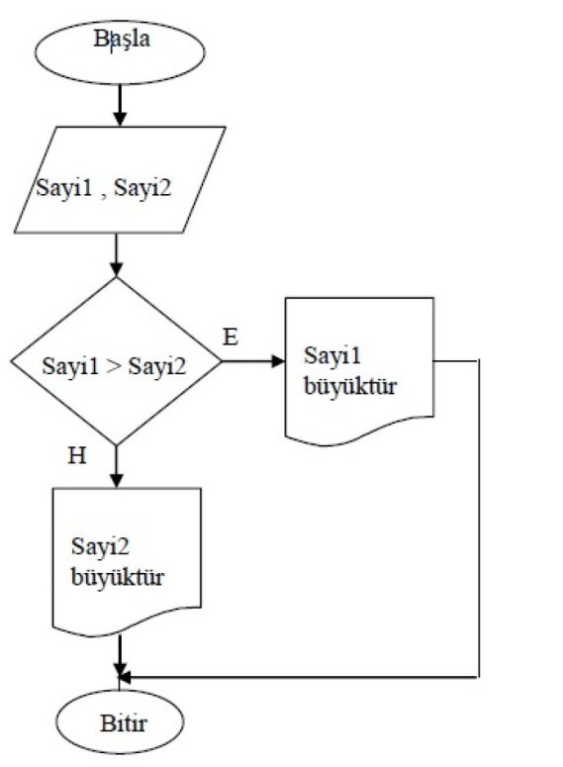
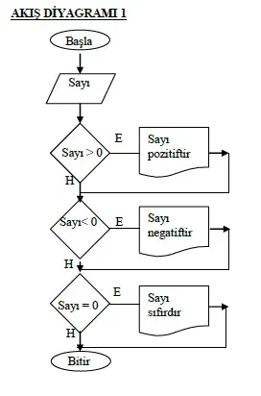
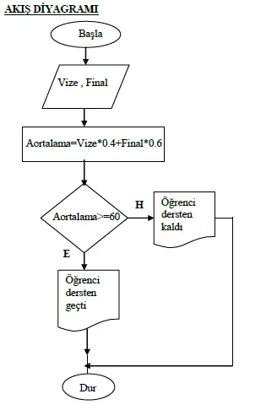
CEVAPLAR
Öğr Gör Hüseyin TURGUT

Slide 31
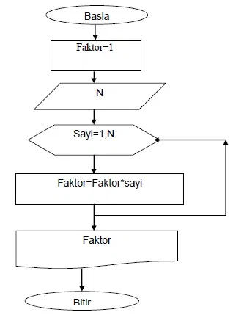
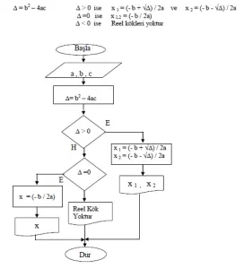
CEVAPLAR
Öğr Gör Hüseyin TURGUT

Slide 32
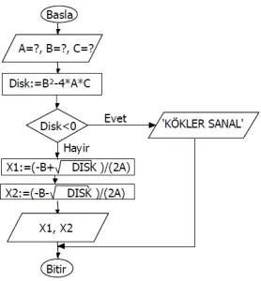
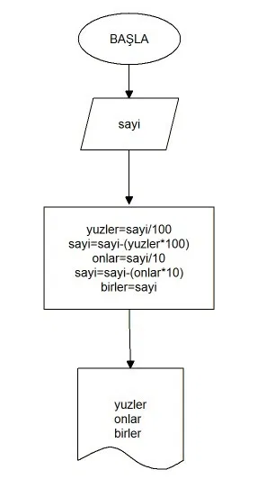
CEVAPLAR
Öğr Gör Hüseyin TURGUT

Slide 33
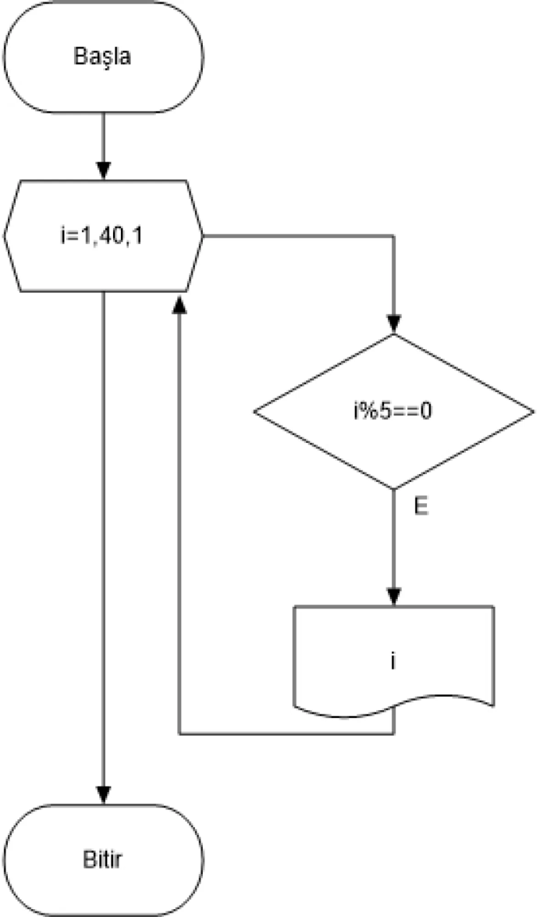
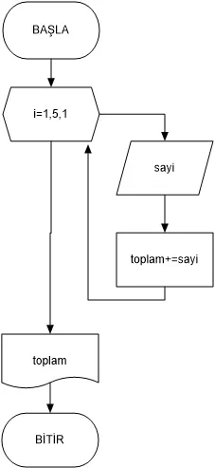
CEVAPLAR
Öğr Gör Hüseyin TURGUT

Slide 34
2020 – 2021 Güz Dönemi
Teknik Bilimler Meslek Yüksekokulu
Bilgisayar Programcılığı
ALGORİTMA ANALİZİ ve TASARIMI
2
module
son
Kaynak:
Vasif Nabiyev, "Yapay Zeka", Seçkin Yayınları, 3. baskı 2010 Stuart Russel, Peter Norvig, "Artificial Intelligence: Modern Approach" , Prentice Hall, 2003
Öğr Gör Hüseyin TURGUT

